Slide 1
LEVANTARSE
ACOSTARSE

Slide 2
DUCHARSE
BAÑARSE

Slide 3
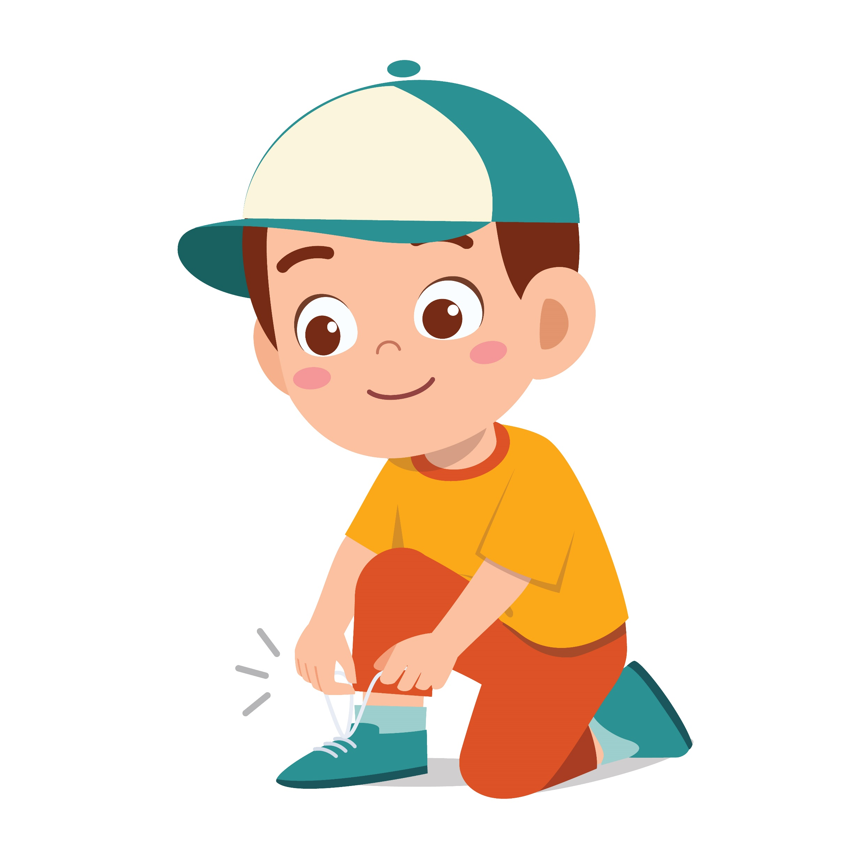
ATARSE LOS CORDONES
VESTIRSE

Slide 4
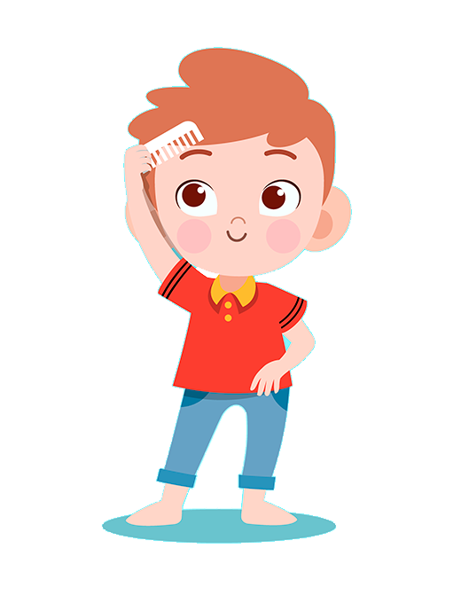
LAVARSE LOS DIENTES
PEINARSE

Slide 5
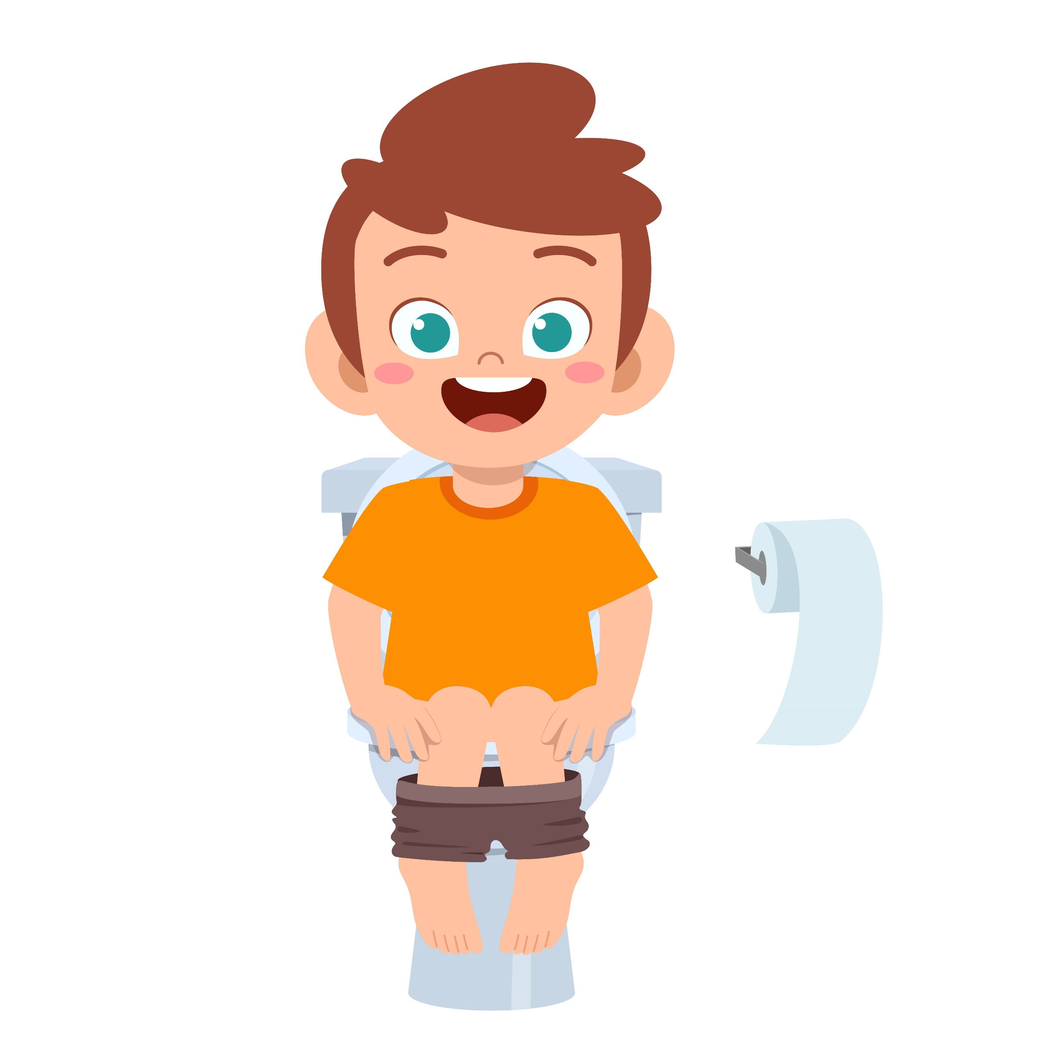
LAVARSE LAS MANOS
IR AL BAÑO

Slide 6
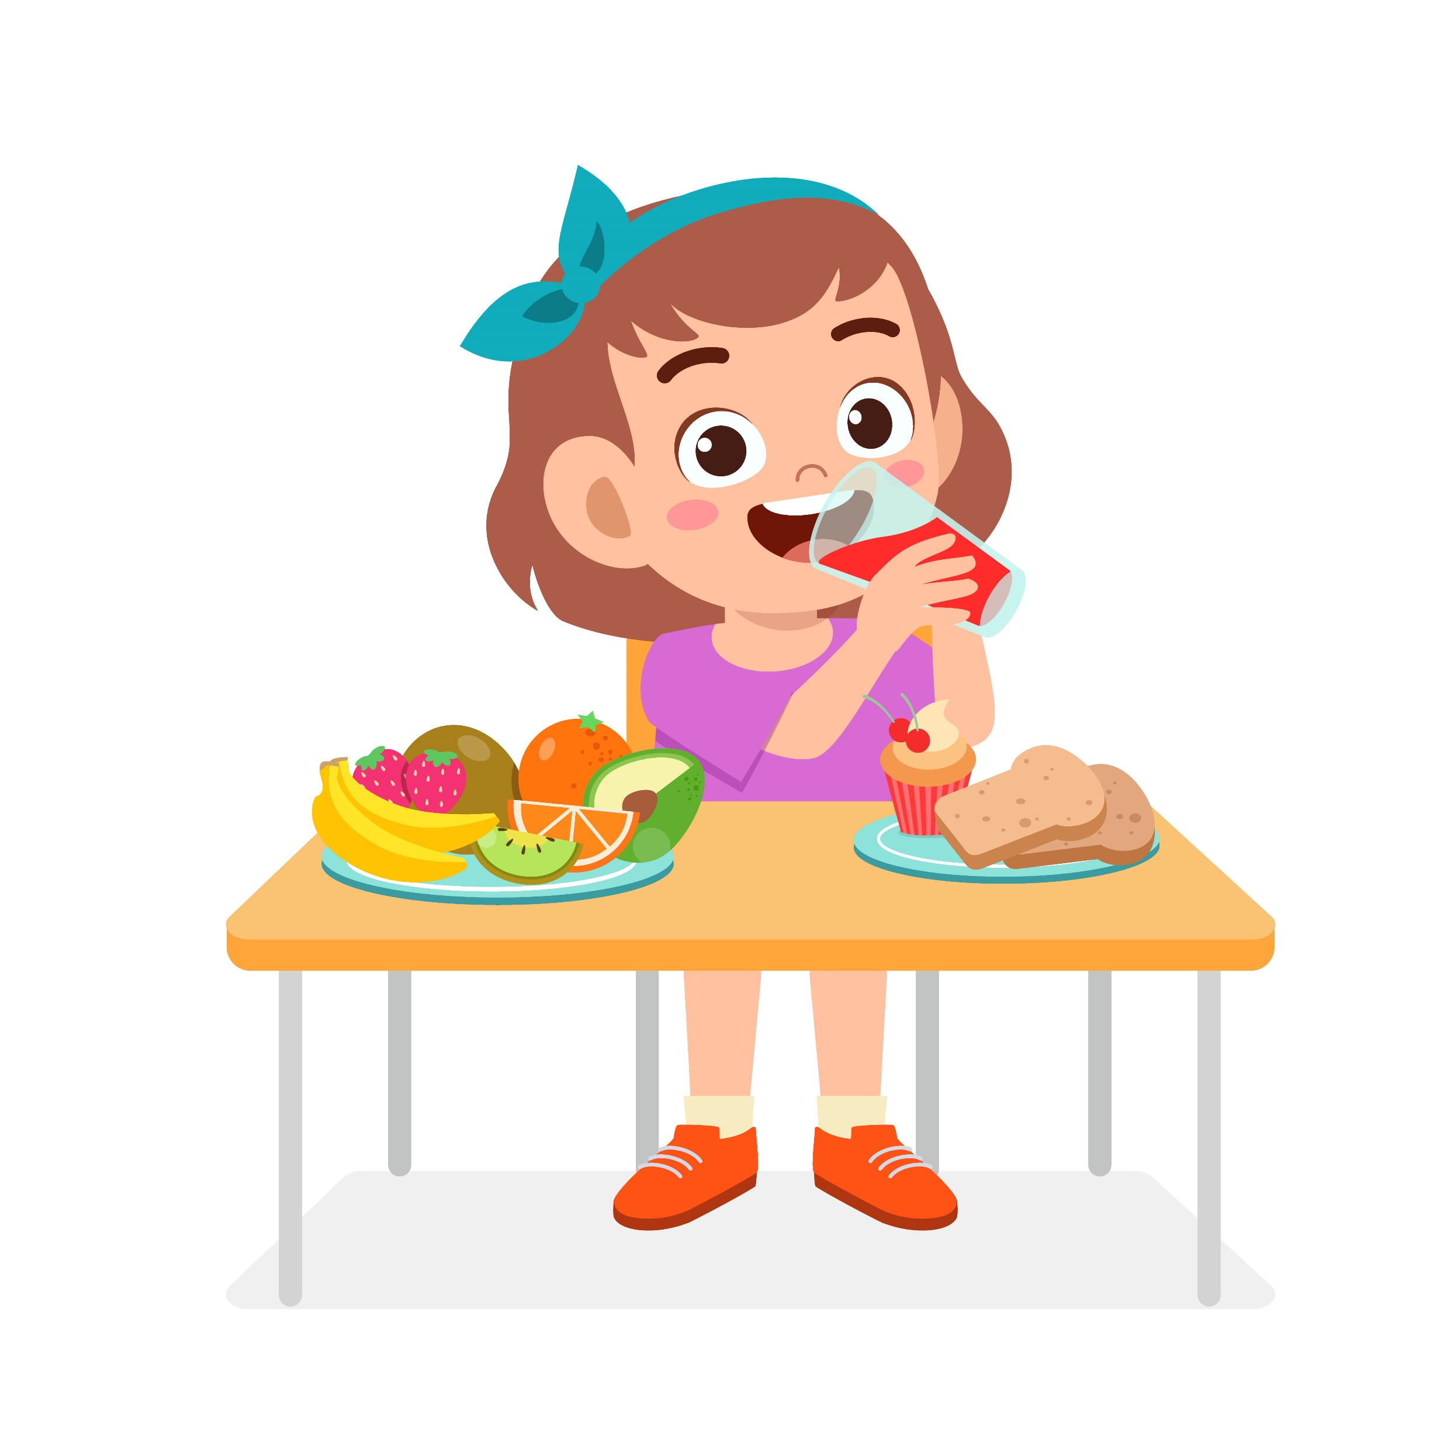
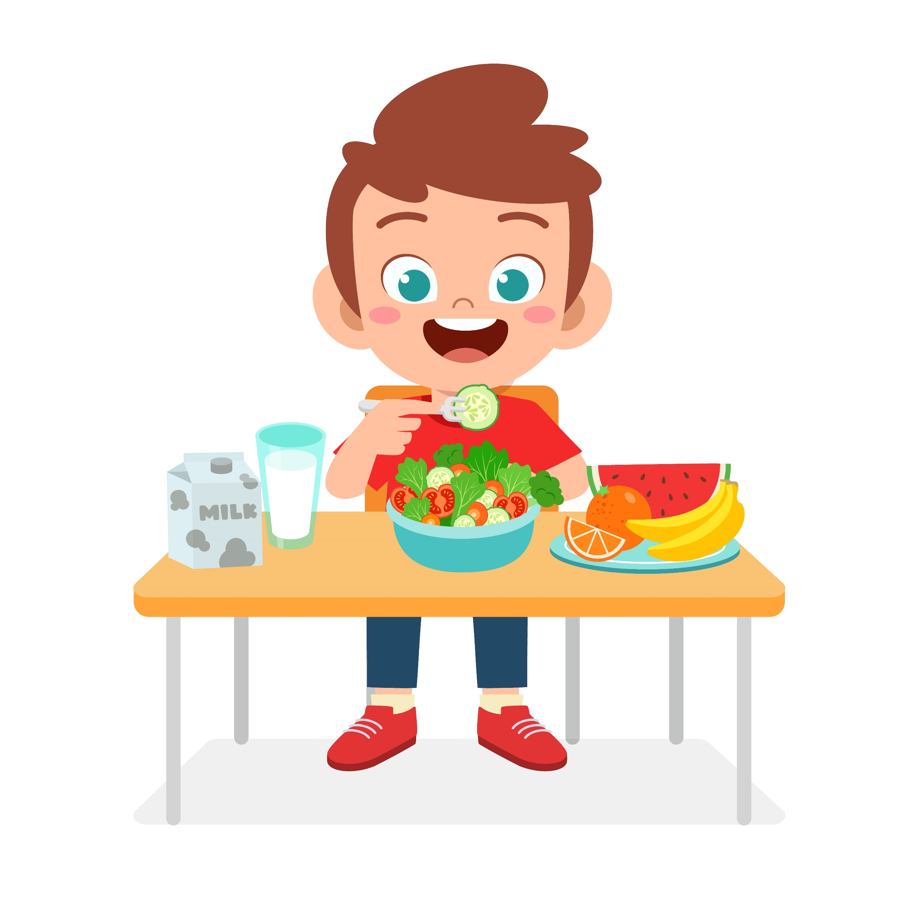
DESAYUNAR
ALMORZAR

Slide 7
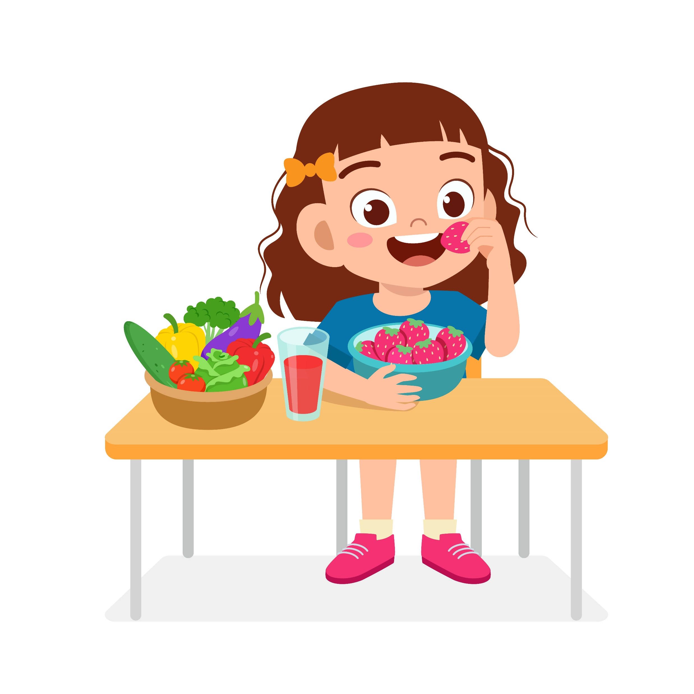
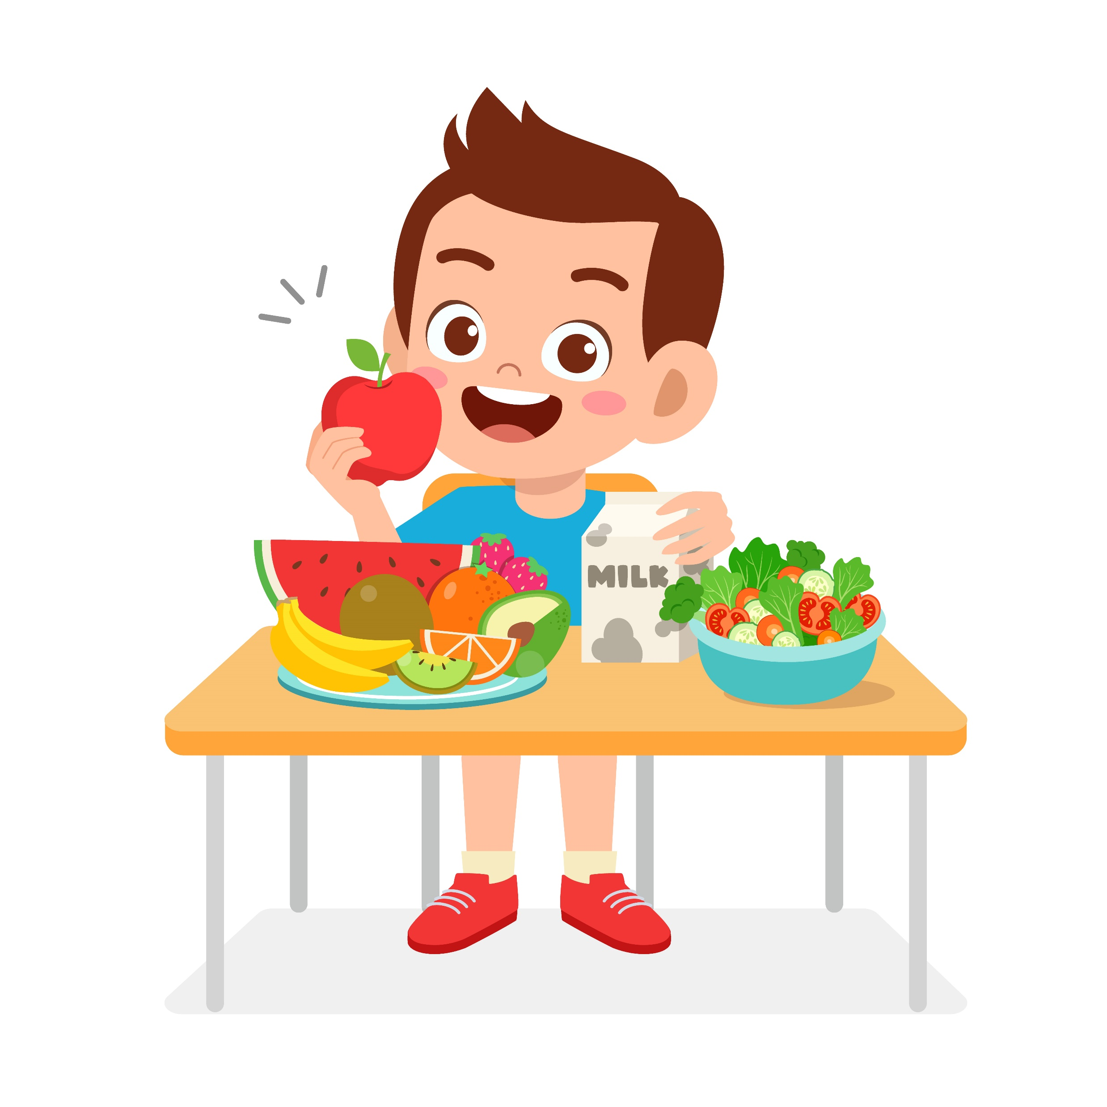
MERENDAR
CENAR

Slide 8
IR AL COLEGIO
IR AL PARQUE

Slide 9
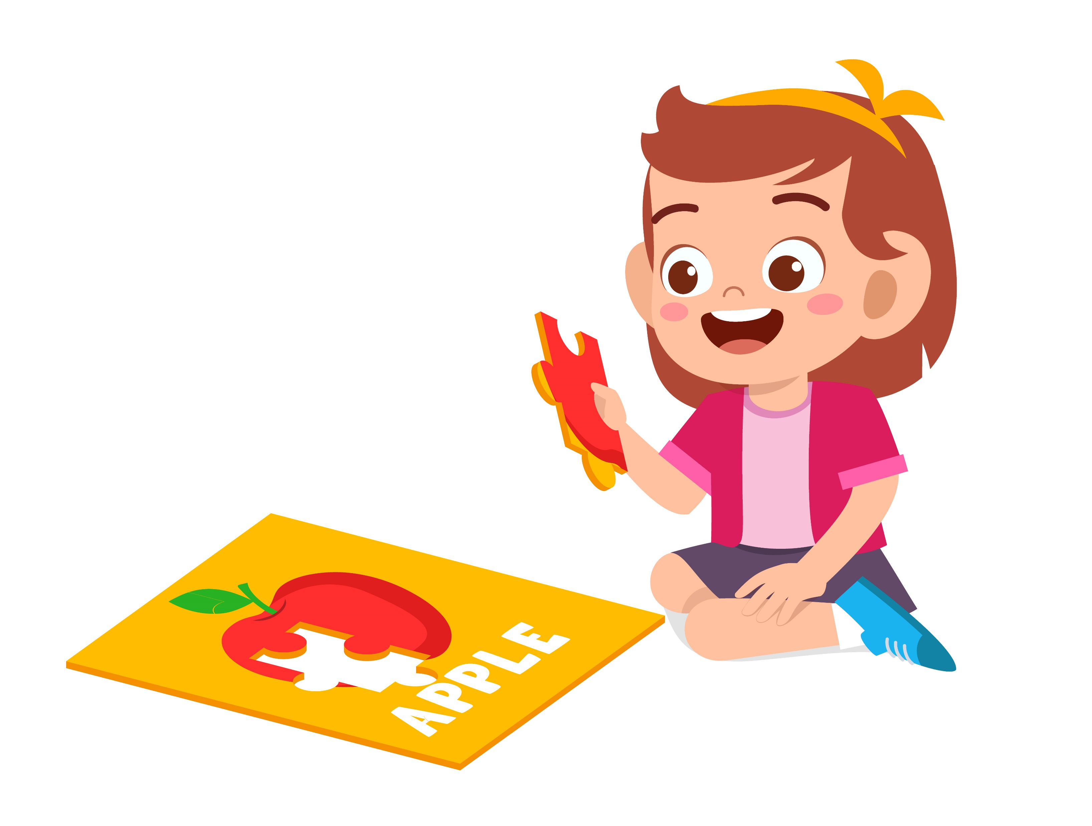
HACER LOS DEBERES
JUGAR

Slide 10
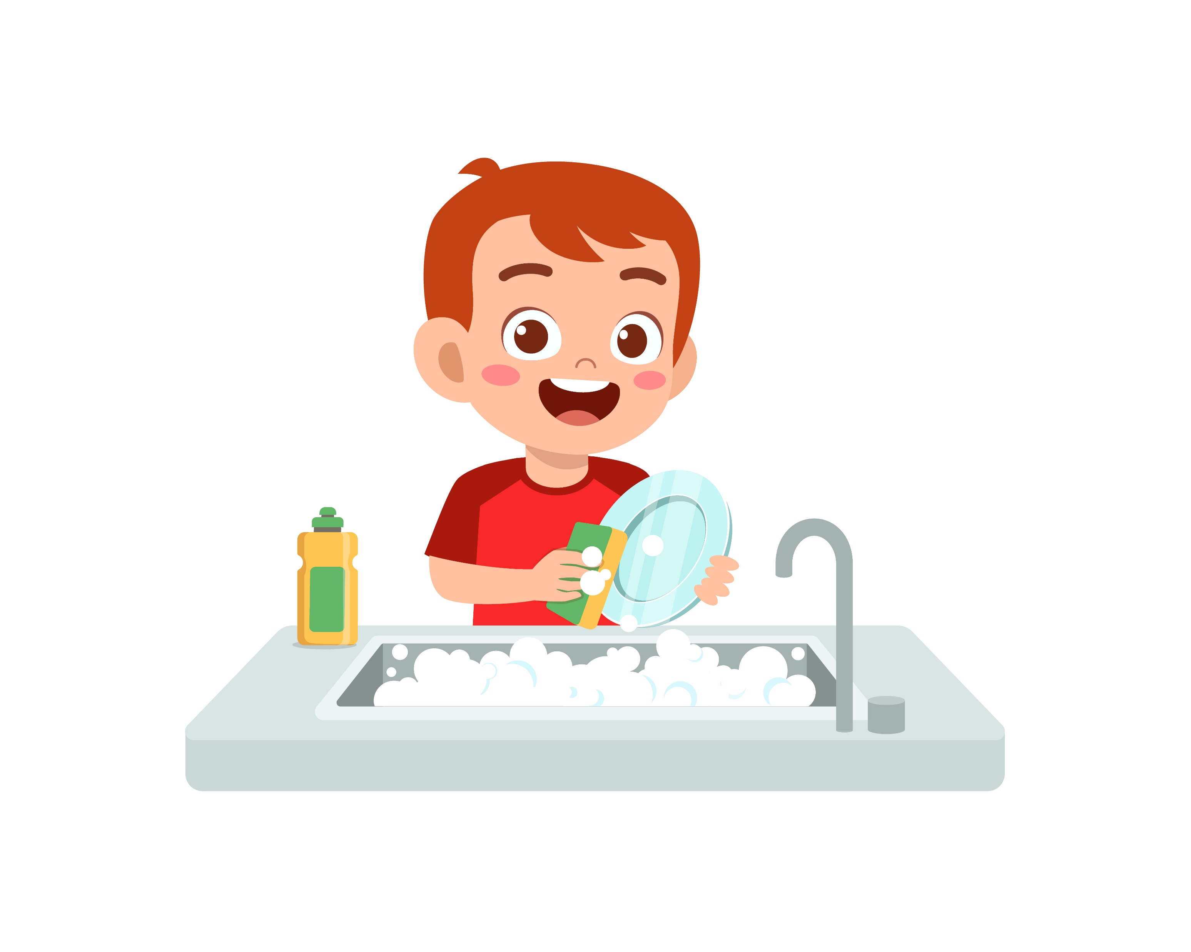
AYUDAR EN
CASA
LEER

